Slide 1
Schüler-Verwaltung Metzenthin (SVM)
Masterarbeit MAS SE 2013/15
Martin Schraner / Hans Stamm

Slide 2
Kinder- und Jugendtheater Metzenthin Zürich
Grösste Schweizer Theater- und Bewegungsschule für Kinder und Jugendliche von 3 – 20 Jahren
~70 Kurse (Rhythmik, Akrobatik, Artistik, Theaterspiel und Tanzen)
~700 Schüler
Jeden Winter Märchenaufführung mit 16 Vorstellungen und 140 Kinder und Jugendlichen

Slide 3
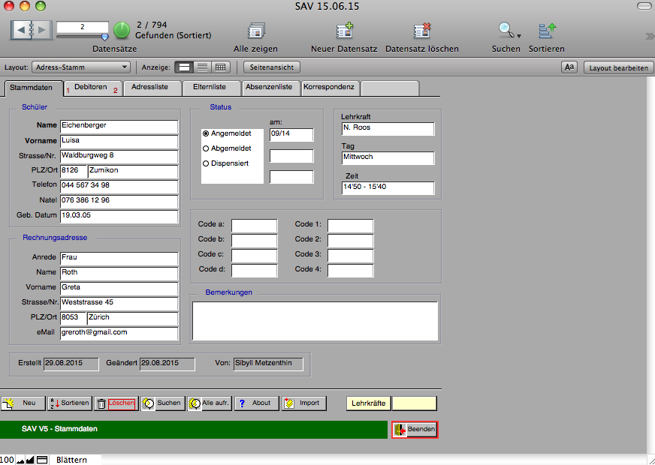
Ist-Zustand Schüler-Verwaltung
Auf File-Maker basierendes System (mit Access vergleichbar)

Slide 4
Nachteile Ist-Zustand (1)
n:m-Datenbeziehungen lassen sich nicht abbilden
  Schüler besucht mehr als einen Kurs
  mehrere Schüler pro Familie / Rechnungsempfänger
Keine Unterscheidung zwischen Rechnungsempfänger und Eltern
Märchen und Kurse nicht in derselben Datenbank -> Duplikation der Stammdaten für Märchen
Jedes Semester muss die Datenbank dupliziert werden
Fehlende Historisierung
Familienrabatte lassen sich nicht automatisiert berechnen
Listen nicht in gewünschter Form erzeugbar

Slide 5

Nachteile Ist-Zustand (2)

Slide 6
Ziele
Analyse der bestehende Prozesse
Planung und Entwicklung einer auf das Theater zugeschnittenen Software-Lösung ohne die bisherigen Schwächen
  nur noch eine Datenbank
    inkl. Märchenverwaltung
    für alle Semester / Historisierung
  Beziehungen sauber abgebildet (z.B. Eltern / Geschwister)
  auf Bedürfnisse angepasste Listen (Word-Dokumente)
Mehrbenutzer-fähig
Umsetzung möglichst vieler Anwendungsfälle während Masterarbeit

Slide 7
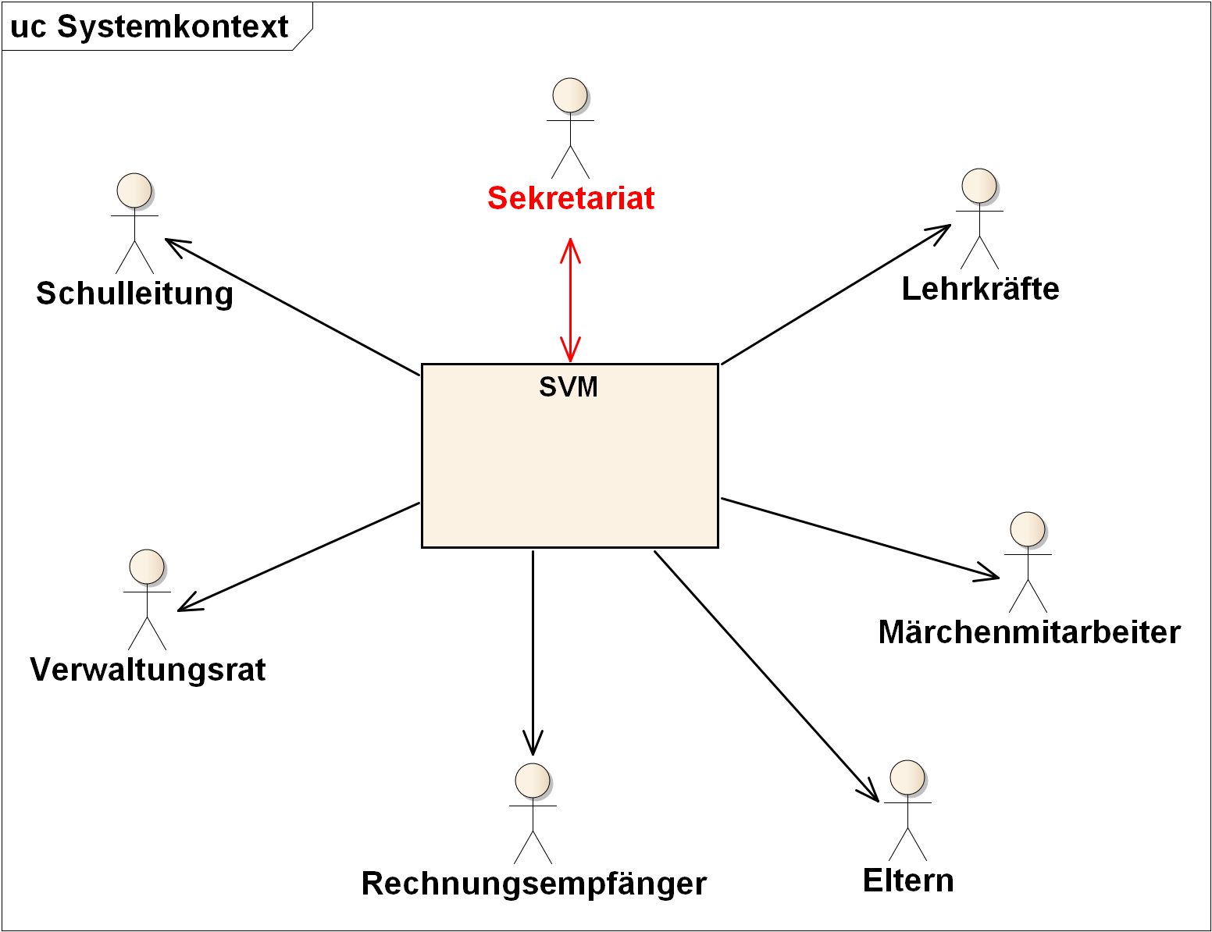
Kontext-Diagramm

Slide 8
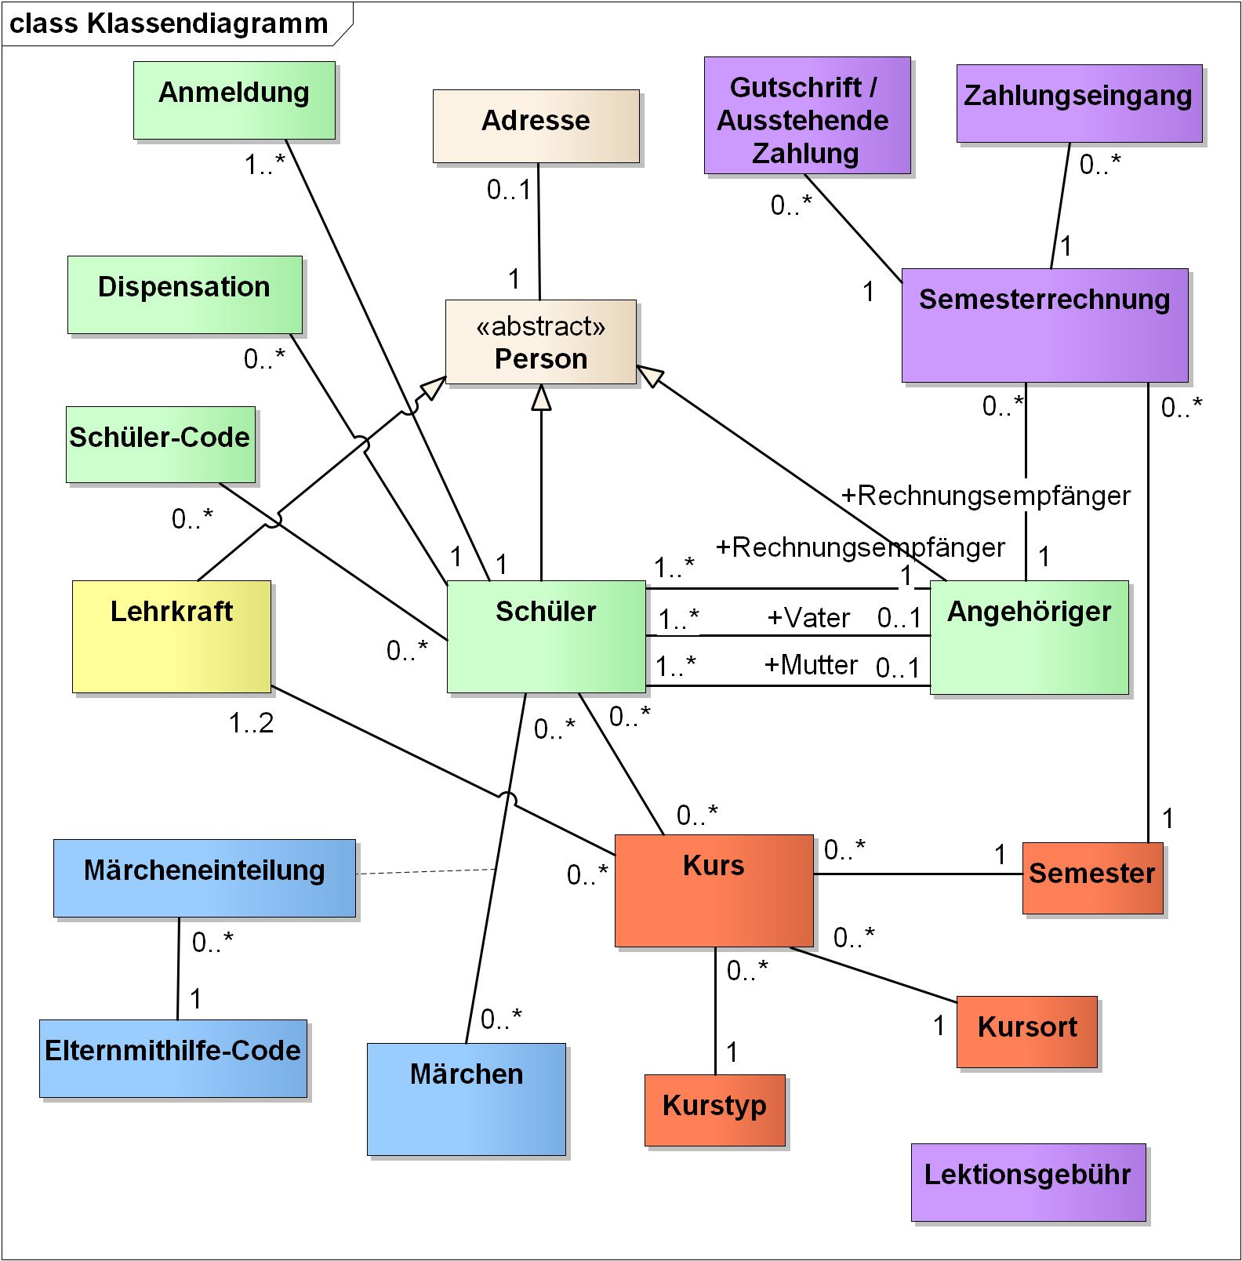
Analyse-Modell

Slide 9
Was wurde erreicht?
Schüler verwalten
Lehrkräfte verwalten
Kurse verwalten
Märchen verwalten
Listen erstellen
Semesterrechnungen

Slide 10


Demonstration der Applikation

Slide 11
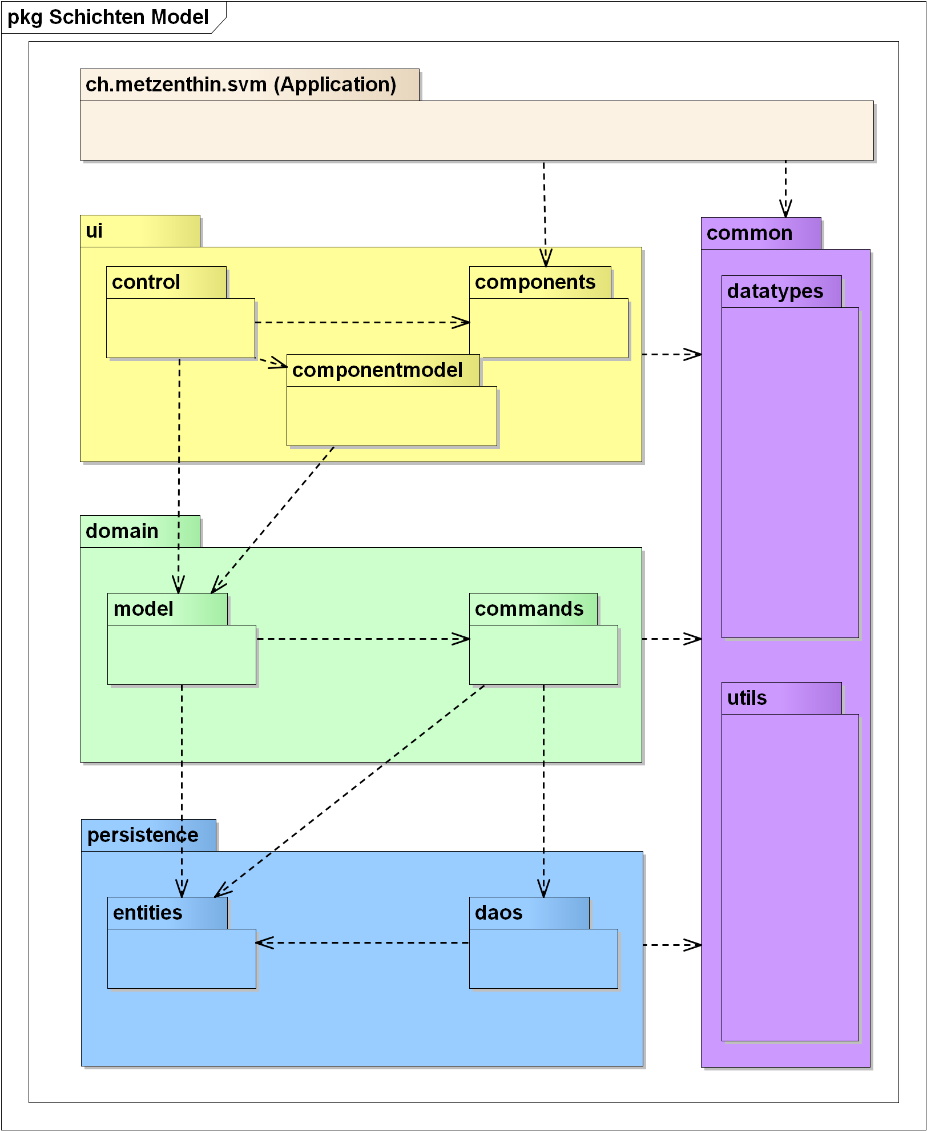
Architektur und Design (1): Schichten-Modell

Slide 12
Architektur und Design (1): Schichten-Modell

Slide 13
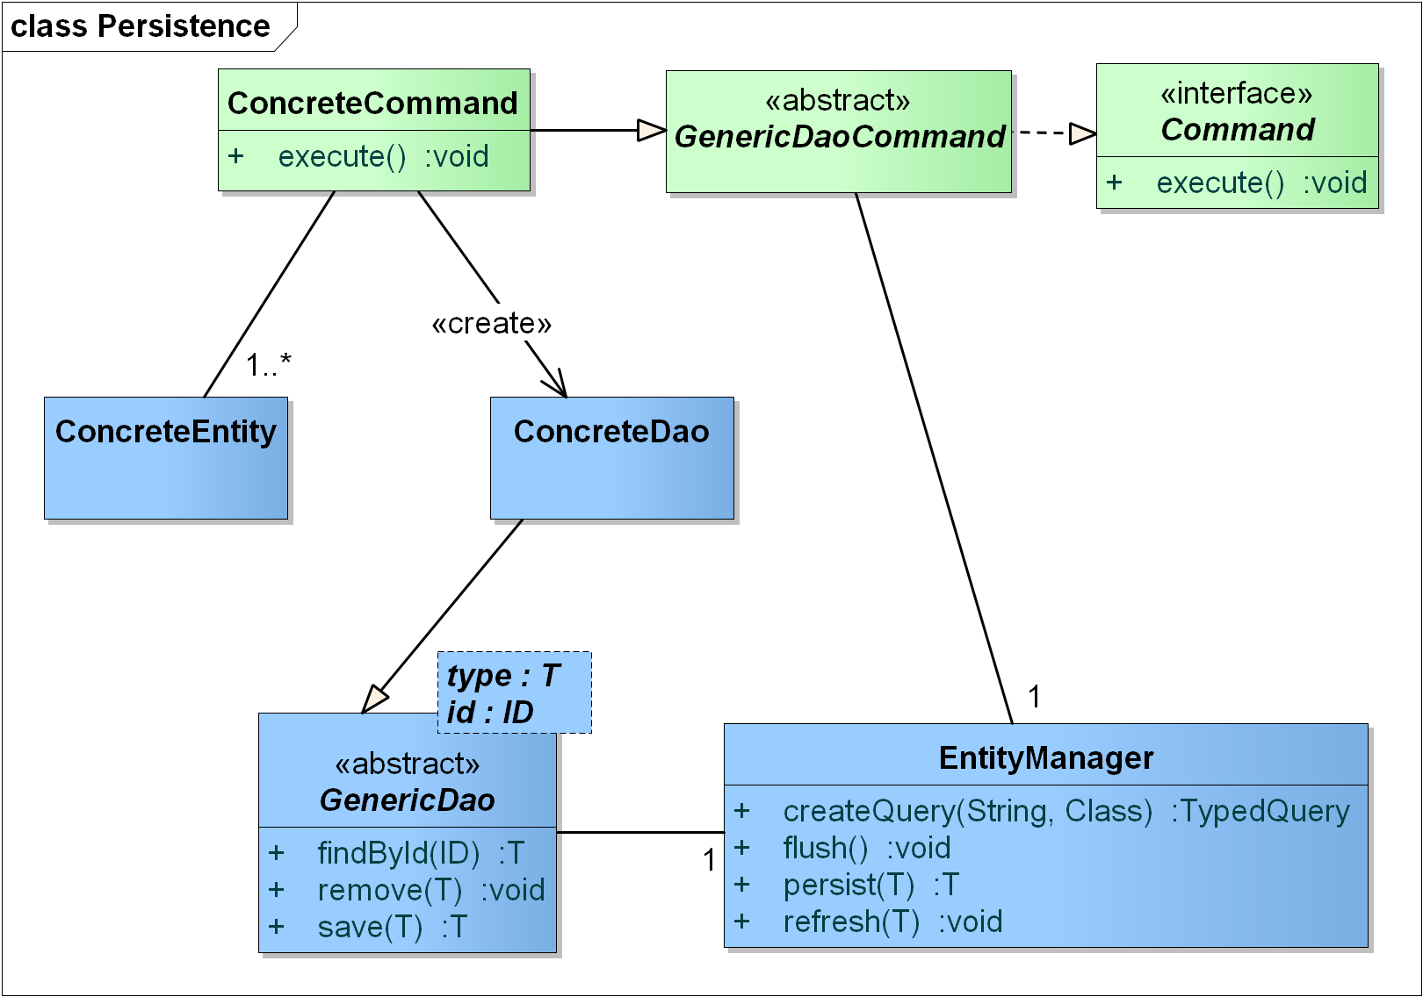
Architektur und Design (2): Zugriff auf Persistence Layer

Slide 14
Architektur und Design (2): Zugriff auf Persistence Layer
SaveSchuelerCommand
Schueler
SchuelerDao

Slide 15
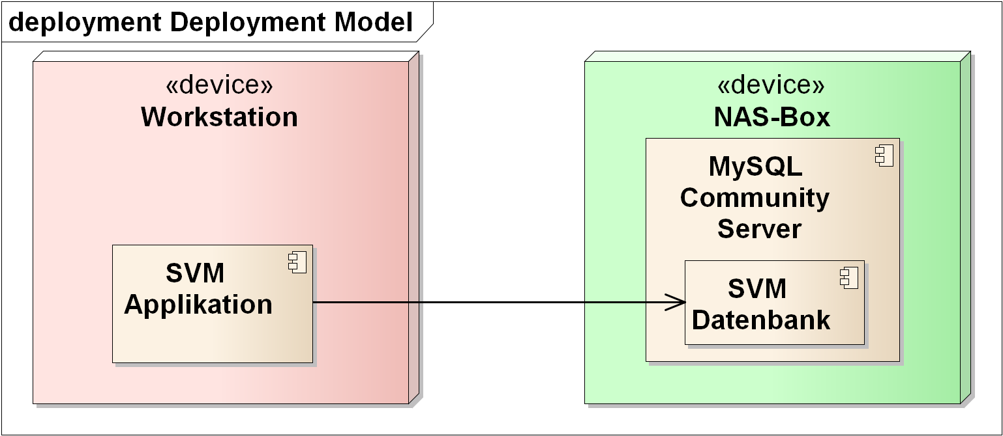
Architektur und Design (3): Deployment-Modell

Slide 16
Technologien
Java 7
Swing
JPA / Hibernate
MySQL
POI / DOCX4J
JUnit

Slide 17
Entwicklung
IntelliJ IDEA
Swing GUI-Designer (integriert in IntelliJ)
Maven
Git
Scrum / Trello
Redmine
Jenkins
Enterprise Architect
Linux / Ubuntu

Slide 18
Umfang
Aufgewendete Stunden
323 Klassen (ohne Tests)
40010 Code-Zeilen
94 JUnit-Klassen mit 403 Tests
Insgesamt 1176.5 Stunden (Martin + Hans)

Slide 19
Projektverlauf
Requirements Engineering nach Bianchi, hat sich sehr bewährt
Aufwand zur Realisierung des Projekt-Umfangs deutlich unterschätzt
Neue Technologien und Hilfsmittel brauchten viel Zeit
Stolpersteine:
  GUI / Swing
  Datenbankanbindung
Gemeinsamer wöchentlicher Arbeitstag sehr hilfreich
Sehr interessante und lehrreiche Zeit für uns beide

Slide 20
Vielen Dank für die Aufmerksamkeit!

